Slide 1
Υδατικοί Πόροι
5.1 Εισαγωγή
5.2 Χαρακτηριστικά και ιδιότητες του νερού
5.3 Υδρολογικός κύκλος

Slide 2
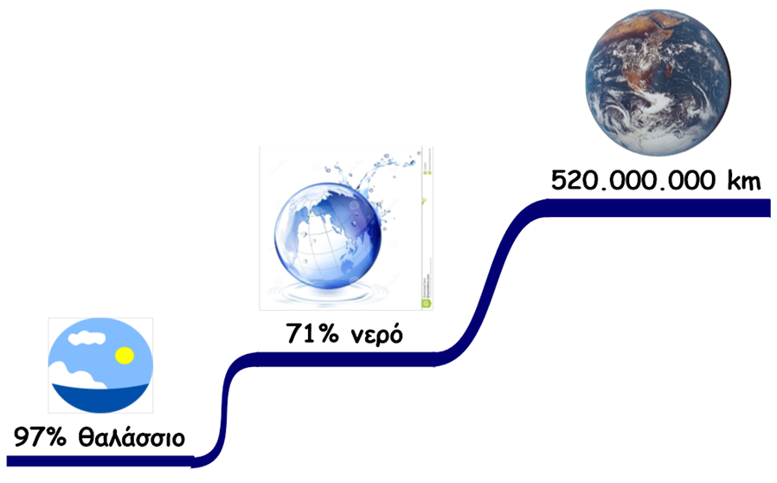
Υδάτινος πλανήτης
Από το διάστημα φαίνεται μπλε λόγω του νερού και άσπρος λόγω των σύννεφων υγρασίας.

Slide 3
Νερό
Ρυθμίζει το κλίμα.
Διαλύει κάποια απόβλητα και ρυπαντές.
Αποτελεί την κατοικία πολλών ζώντων οργανισμών.
Διαμορφώνει την επιφάνεια ης γης.

Slide 4
Χωρίς νερό δεν υπάρχει ζωή

Slide 5
Ζωτικό Νερό
Προϋπόθεση για αμέτρητες δραστηριότητες:
Γεωργία
Βιομηχανία
Μεταφορές
Αλιεία
Αναψυχή
Ενέργεια
Υδατοκαλλιέργειες κά

Slide 6
Χαρακτηριστικά του νερού...
Πανταχού παρόν: όπου υπάρχει ζωή αλλά ακόμα και στις ερήμους ισχυρά προσκολλημένο σε κόκκους άμμου.
Ανομοιογενές: πάγος, νερό, υδρατμοί. Οι τρείς φάσεις μπορούν να εμφανιστούν ταυτόχρονα στο περιβάλλον σε μια ποικιλία θερμοκρασιών.

Slide 7
...χαρακτηριστικά του νερού..
Ανανεώσιμο: άκρως σταθερή ένωση. Το περισσότερο νερό που συμμετέχει σε χημικές αντιδράσεις επιστρέφει σχεδόν αμέσως στον υδρολογικό κύκλο.
Κοινή περιουσία: κινείται συνεχώς χωρίς όρια, δεν ανήκει σε κανένα, είναι κοινό αγαθό.

Slide 8
...χαρακτηριστικά του νερού
Χρησιμοποιούμε μεγάλες ποσότητες: ο πλέον χρησιμοποιούμενος πόρος.
Πολύ φθηνό:αφού είναι κοινή περιουσία. Το κόστος του = συλλογή + επεξεργασία + μεταφορά + αποθήκευση + διανομή.

Slide 9
Ιδιωτικοποίηση του νερού
http://youtu.be/BW9P15X2Dto

Slide 10
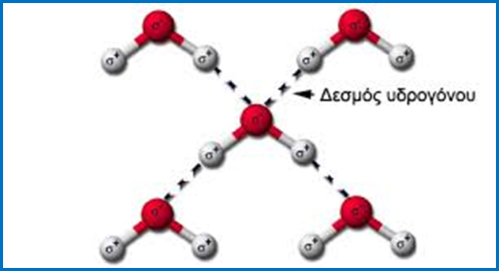
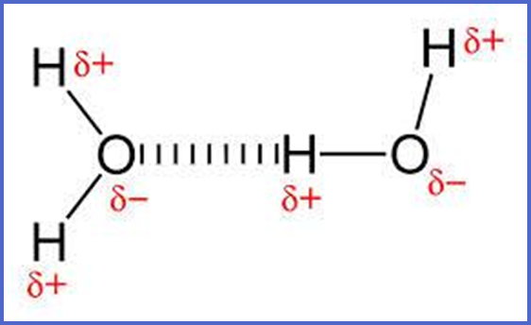
Ιδιότητες του νερού...
Οφείλονται στις ισχυρές ελκτικές δυνάμεις, που οφείλονται με τη σειρά τους στους ισχυρούς δεσμούς υδρογόνου μεταξύ των μορίων του

Slide 11
...ιδιότητες του νερού...
Υγρό σε μεγάλο εύρος θερμοκρασιών: (0ο C - 100ο C).
Μεγάλη θερμοχωρητικότητα: αποθηκεύει μεγάλη ποσότητα θερμότητας πριν αλλάξει θερμοκρασία, αλλάζει θερμοκρασία πολύ αργά, προστατεύει τους οργανισμούς από το σοκ θερμοκρασιακών αλλαγών, μετριάζει το κλίμα και έχει βιομηχανικές εφαρμογές.

Slide 12
...ιδιότητες του νερού...
Απαιτεί μεγάλα ποσά θερμότητας για την εξάτμιση: απορροφά θερμότητα για να γίνει υδρατμός και την αποδίδει όταν συμπυκνώνεται σε βροχή.
Διαλύει πλήθος ενώσεων: μεταφέρει διαλυμένα θρεπτικά συστατικά στα κύτταρα, εκπλένει τ’ άχρηστα προϊόντά τους, απομακρύνει και αραιώνει υδροδιαλυτά απόβλητα, αλλά και ρυπαίνεται εύκολα.

Slide 13
...ιδιότητες του νερού...
Χαρακτηριστική επιφανειακή τάση, προσκόλληση και επικάλυψη στερεού: αναρριχάται από τις ρίζες στα φύλλα μέσω των ιστών και των αγγείων των φυτών.
Διαστέλλεται όταν παγώνει: αντίθετα με τα άλλα υγρά η πυκνότητα του πάγου είναι μικρότερη του υγρού νερού, γι’ αυτό επιπλέει και η μάζα του νερού παγώνει από πάνω προς τα κάτω. Έτσι ποτάμια και λίμνες δεν παγώνουν και οι οργανισμοί επιβιώνουν.

Slide 14
Υδρολογικός κύκλος...
Το νερό κινείται συνέχεια σε ένα κλειστό κύκλωμα.
Εναλλαγή εξάτμισοδιαπνοής (ηλιακή ενέργεια) και κατακρημνισμάτων.
Η παγκόσμια ποσότητα νερού είναι σταθερή, ενώ η διαθεσιμότητα του δεν είναι.

Slide 15
Ο κύκλος του νερού
http://youtu.be/vHApTRvbJCw

Slide 16
...Υδρολογικός κύκλος...
Ενεργοποίηση υδρολογικού κύκλου: ηλιακή ενέργεια
Εξάτμιση νερού και διαπνοή φυτών→ υδρατμοί προς την ατμόσφαιρα → προσωρινή αποθήκευση εκεί → μεταφορά υδρατμών με αέρα → συμπύκνωση σε σύννεφα, βροχή, χιόνι, πάχνη → επιστροφή στους ωκεανούς ή στην ενδοχώρα με κατακρημνίσματα.

Slide 17
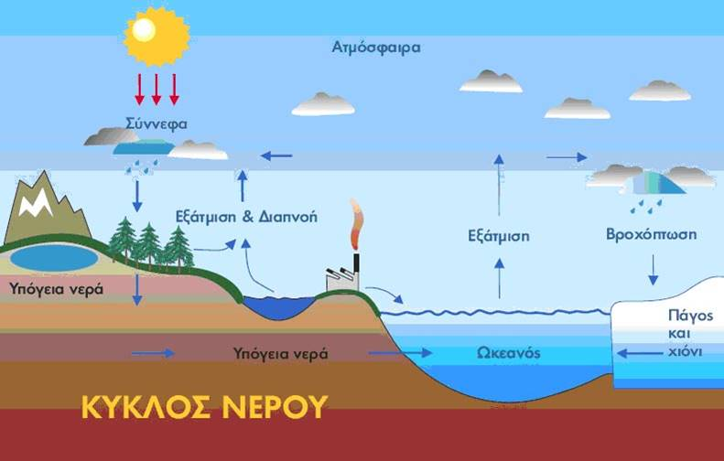
...Υδρολογικός κύκλος...

Slide 18
...Υδρολογικός κύκλος
Διατηρεί την ισορροπία του νερού στη γη.
Όμβρια νερά: σημαντικά για τις καλλιέργειες.

Slide 19
Διαπνοή
Ειδική μορφή εξάτμισης.
Τα φυτά απορροφούν νερό από έδαφος και το οδηγούν στην επιφάνεια των φύλλων για τη φωτοσύνθεση.
Μεταφέρονται θρεπτικά συστατικά διαλυμένα στο νερό μέσω των ιστών και των αγγείων.
Από τα στόματα των φύλλων εξατμίζεται το πελονάζον νερό και έτσι μπορεί το φυτό να απορροφήσει καινούριο με νέα θρεπτικά συστατικά.

Slide 20
Επιστροφή νερού
Νερό κατακρημνισμάτων (βροχή, χιόνι, πάχνη): 2/3 επιστρέφει στην ατμόσφαιρα. Το άλλο 1/3 απορρέει επιφανειακά ή διηθείται στο έδαφος.
Επιφανειακό νερό: καθώς μεταφέρεται στη θάλασσα χρησιμοποιείται στη γεωργία, βιομηχανία, οικιακές εφαρμογές κά. Μπορεί να ρυπανθεί: ακατάλληλο για χρήση.
Καταστροφικό: πλημμύρες, διάβρωση.

Slide 21
Μεταφορά και αποθήκευση
Ενδορροή: κορεσμός στο επιφανειακό έδαφος μετά από διήθηση, πλευρική κίνηση και κατάληξη σε κάποιο ρεύμα.
Υπόγειο νερό: διήθηση του νερού σε μεγαλύτερο βάθος και κατάληξη στον υδροφόρο ορίζοντα.
Βασική απορροή: πλευρική κίνηση και κατάληξη σε ρεύμα.
Τελική κατάληξη στη θάλασσα.

Slide 22
Υδρολογικός κύκλος
Μεταφορά νερού
Προσωρινή αποθήκευση του νερού
Μεταβολή της κατάστασης του νερού

